Slide 1
WORLD OCEAN DATABASE
Peter Ondrejka

Slide 2
Stručná história
Projekt pod záštitou NOAA, konkrétne National Oceanographic Data Center (NODC) Ocean Climate Laboratory (OCL)
World Ocean Atlas – 1994
World Ocean Database – 1998, 2001, 2005, 2009
Najnovšie dáta 2010

Slide 3
Ciele projektu
Sprístupniť čo najkompletnejší súbor historických dát o oceáne a planktóne v elektronickej forme, spoločne s metadátami a kontrolou kvality
Tieto dáta majú pochádzať od individuálnych vedcov ako aj od tímov a inštitúcií na národnej a regionálnej úrovni
Výstupy z oceánografických meraní

Slide 4
Organizácia dát
Profile – súbor vertikálnych meraní jednej premennej
Cast – viacero súčasne zistených profilov
Station - dáta z viacerých castov v jednej lokalite
Cruise - skupina stations
Accession Number
Dataset - všetky casty z podobných prístrojov s podobným rozlíšením

Slide 6
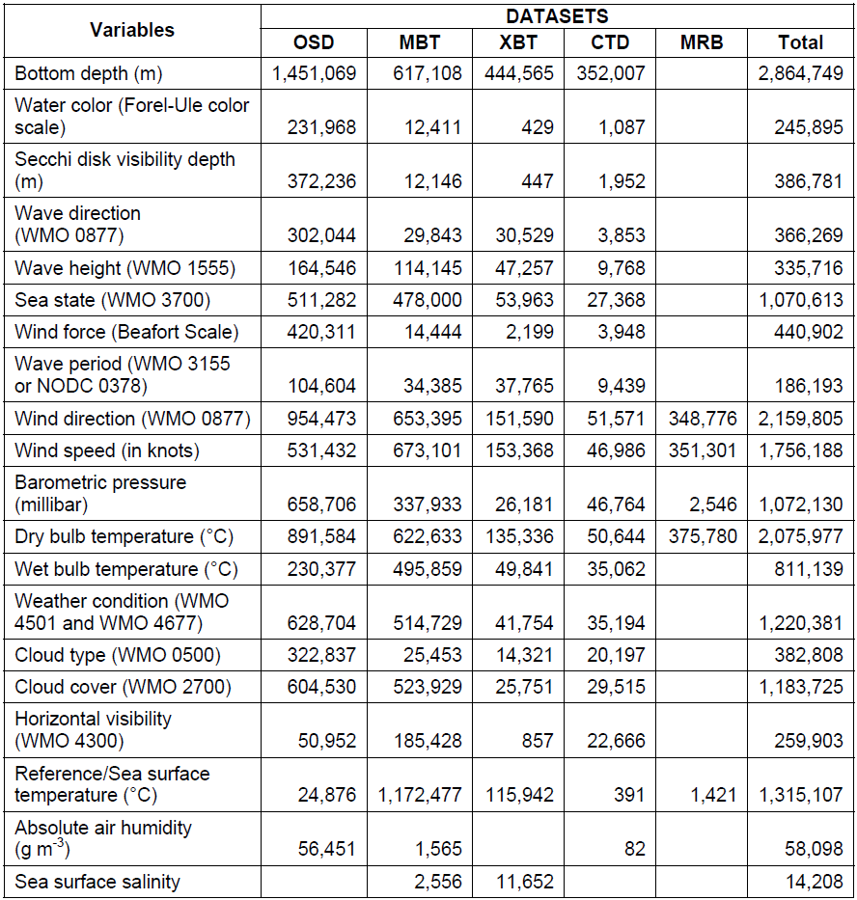

Slide 8
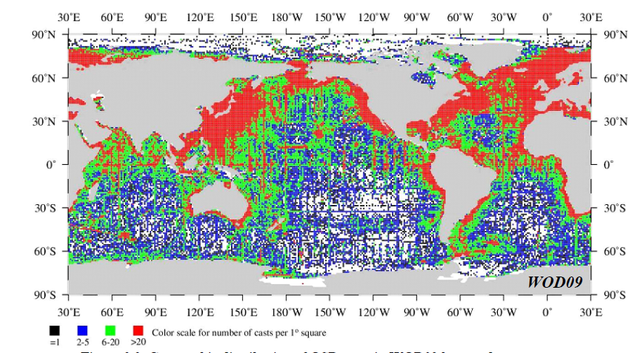

Slide 9
Spôsoby vyhľadávania dát
Rozdelené geograficky
Podľa dátumu

Slide 10
WODselect

Slide 12
Vizualizácia
Vlastný dátový formát
Csv tabuľky
Ocean Data View software
WOD05 Browser (java) – prehliadanie tabuliek

Slide 13
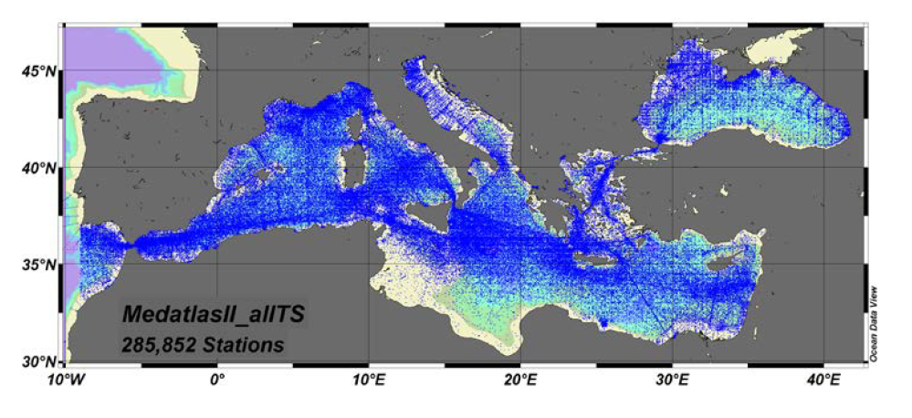
Zobrazenie máp
Výpočty štatistík a indexov

Slide 14
Použitie v ArcGis
Konverzia wod formátu do .csv (utilita csvfromwod.exe )

Slide 16
Zhrnutie
Bohatý zdroj presných dát, s kontrolou kvality
Vhodný pre odborníkov (orientácia v odbore)
Treba presne vedieť čo hľadáme
Problematická vizualizácia a prevody dátových formátov

Slide 17
Zdroje
WOD search http://www.nodc.noaa.gov/OC5/SELECT/dbsearch/dbsearch.html
WOD utilities http://www.nodc.noaa.gov/OC5/WOD09/wod_programs.html
Ocean data view http://odv.awi.de/en/data/ocean/

Slide 18
Ďakujem za pozornosť

